Slide 1
Инициативный проект: «Устройство пандуса для маломобильных групп населения» на территории МБДОУ «Детский сад № 4» по ул. Ленина, 4Б

Slide 3
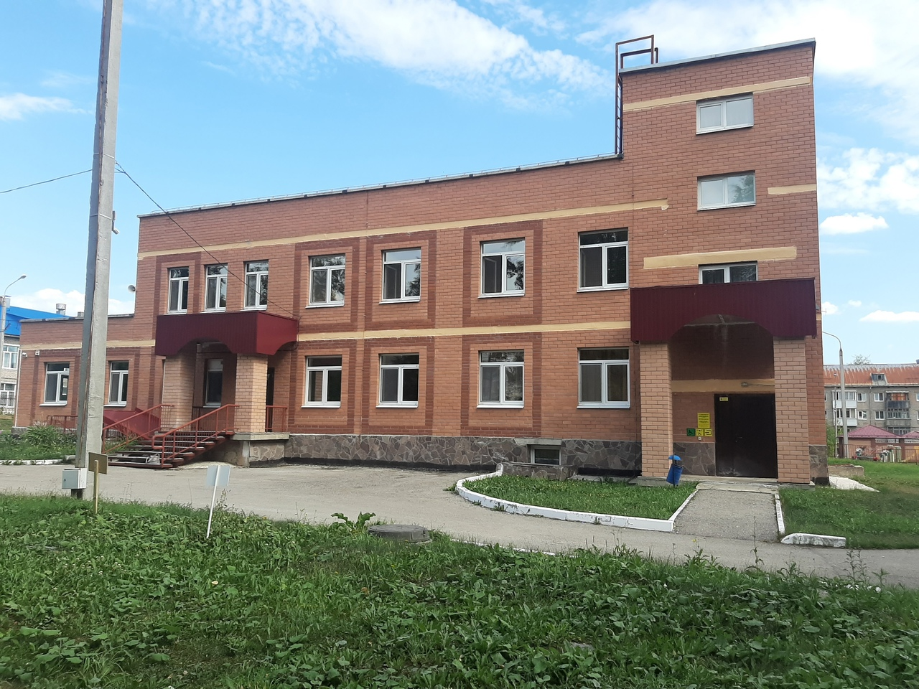
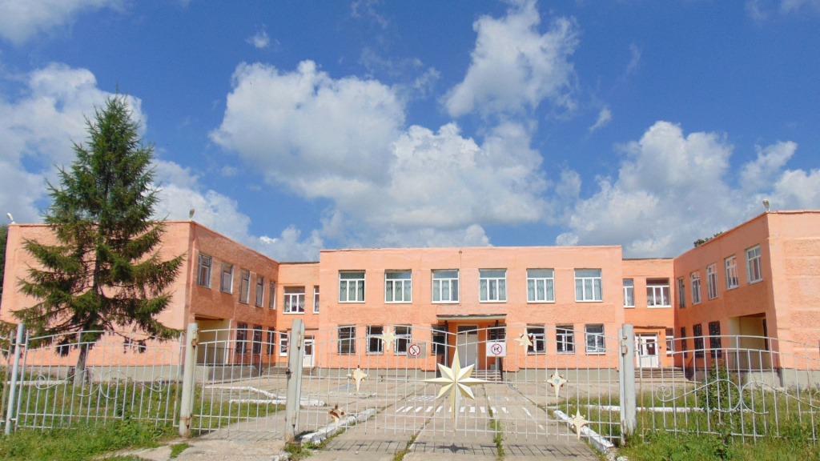
На сегодняшний день ни в одном из трех корпусов ДОУ не обеспечены условия доступности объекта социальной инфраструктуры.

Slide 4
Цель Проекта: выполнение работ по устройству пандуса, обеспечение условий доступности объекта социальной инфраструктуры для инвалидов и маломобильных групп населения
Задачи Проекта:
*Подготовить территорию для размещения пандуса (очистка от растительности, техническая уборка).
* Приобрести и установить предупреждающие знаки, пиктограммы и знаки доступности для инвалидов
* Провести работы по монтажу пандуса силами подрядной организации.
* Привлечь волонтёров для очистки территории от растительности, технической уборки, подготовки к торжественному открытию объекта (украшение территории, подготовка сценария проведения, музыкальное сопровождение).
* Провести торжественное мероприятие, посвящённое введению в эксплуатацию пандуса и успешному завершению реализации Проекта.
* Осветить ход реализации Проекта и результатов Проекта в СМИ

Slide 5
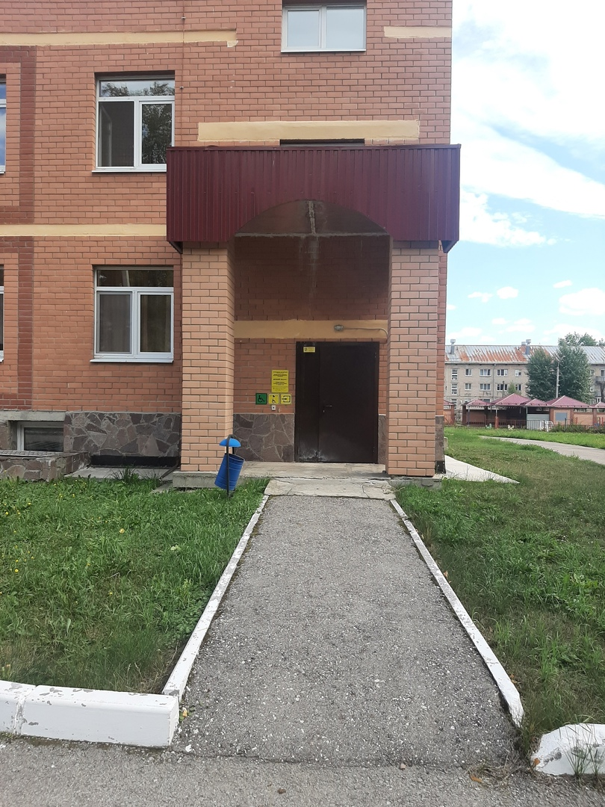
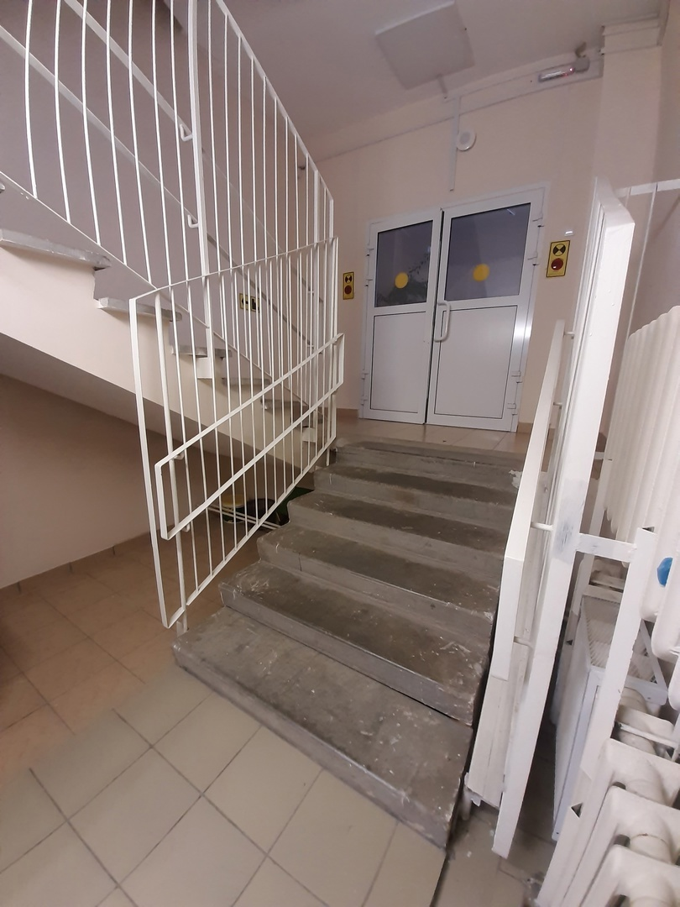
Сегодня входная группа имеет следующий вид:

Slide 6
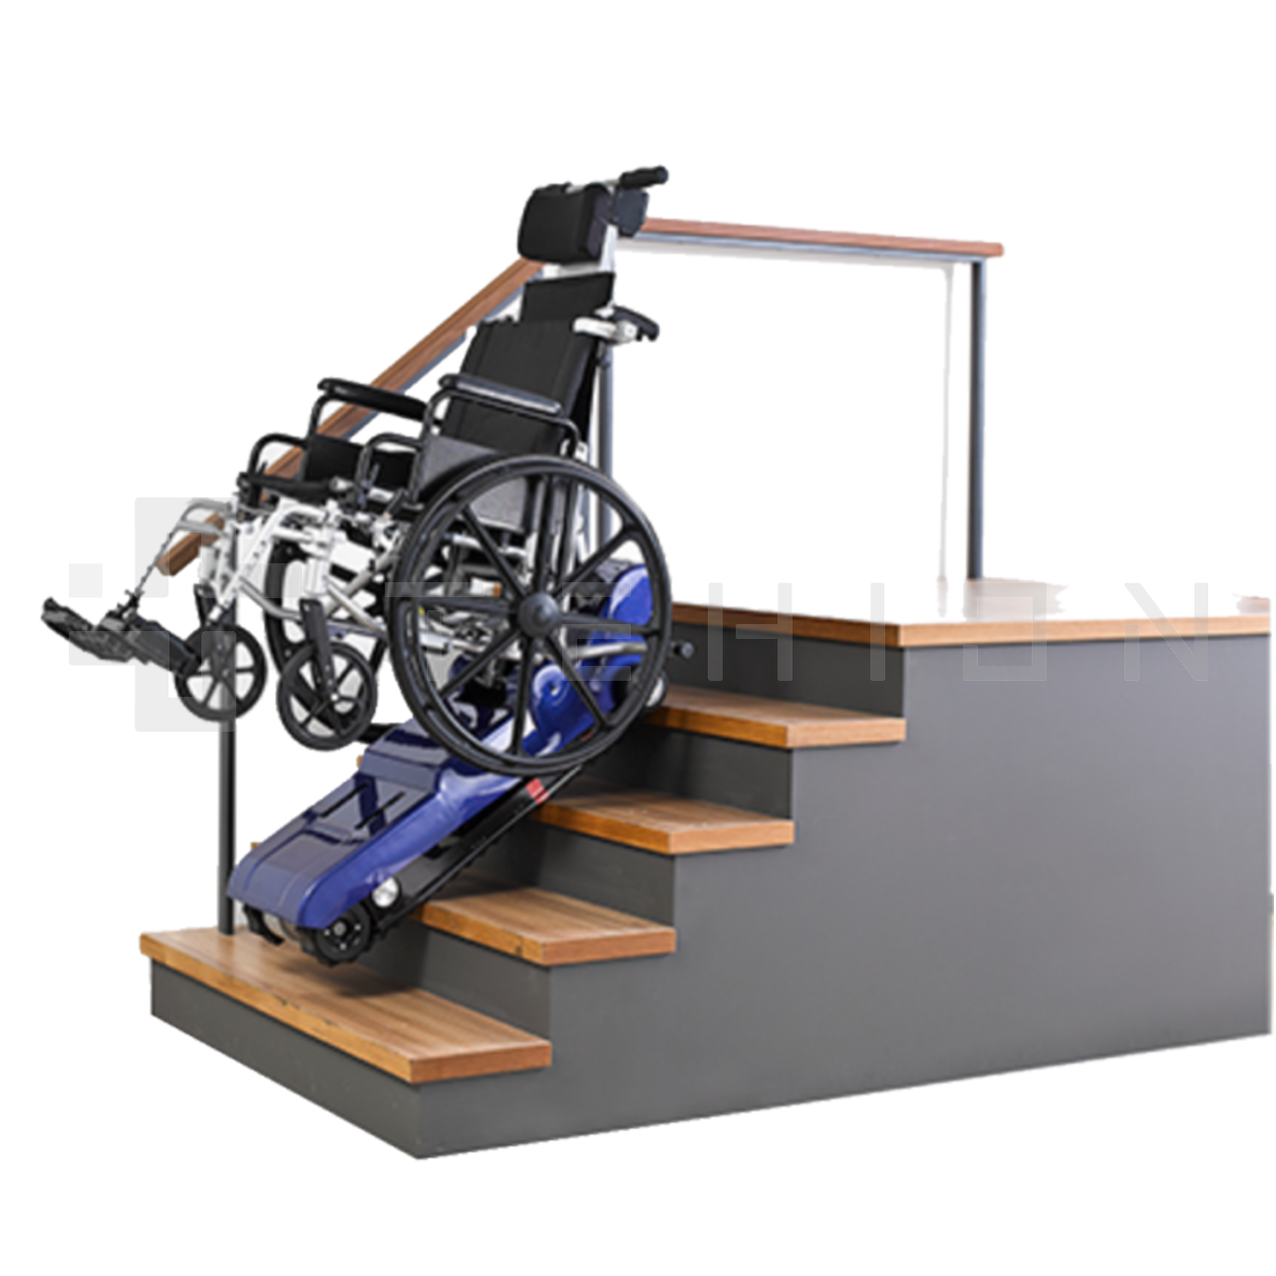
Ожидаемые результаты реализации проекта:
Обеспечение безбарьерного входа в здание
Получение воспитательно-образовательных услуг
Обеспечение успешной социализации детей с ограниченными возможностями здоровья и детей-инвалидов

Slide 7
Сведения об инициаторе проекта
Инициативная группа жителей, достигших 16-тилетнего возраста и проживающих на территории ЗАТО Звёздный:
- Воскресенцева Татьяна Владимировна
- Гратий Татьяна Игоревна
- Рудометова Марина Николаевна
- Кочева Юлия Михайловна
- Хасанова Алина Гаязовна
- Смирнова Нина Александровна
Руководитель инициативной группы:
Воскресенцева Татьяна Владимировна, 89824640420, tanyamalgina-1972@mail.ru

Slide 8
Обоснование стоимости проекта:
Стоимость проекта…………………………………………….678 766 рублей,11 Средства бюджета Пермского края (90%)…………610 889 рублей,50
Срок реализации проекта январь – июнь 2024 года

Slide 9
Каждый ребенок - особенный! Все дети – равные!

Slide 10
Спасибо за внимание!

